Slide 1
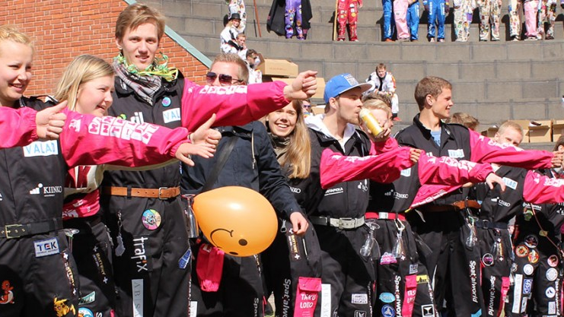
DEN BYGGDA MILJÖN
Högskolan för ingenjörsvetenskaper
AALTO-UNIVERSITETET
Notes:
Käy diat ja muistiinpanoriveille kirjoitetut tekstit läpi ennen esiintymistä. Koko sisällön esittelyyn kuluu noin 15-25 min.

Slide 2

ANTAGNING TILL DIA ÄMNEN
2019
Antagning på basis av:
Betyg och provpoäng
Provpoäng
Betyg
2020 →
Antagning på basis av:
Provpoäng
Betyg
Med ett urvalsprov kan man söka till alla DI-ansökningsmål inom den gemensamma DIA-antagningen
Provet är delat i två delar:
  Matematik (3 uppgifter)
  En modul som består av valfria uppgifter, av vilka sökande kan välja högst 3 uppgifter:
    Fysik (2 uppgifter)
    Kemi (2 uppgifter)
    Teknikbranschens kreativa problemlösningsförmåga (2 uppgifter)
Notes:
Rakennetun ympäristön pääaineeseen voi päästä pelkällä ylioppilastodistuksella, pääsykokeella tai näiden yhteispisteillä vuoteen 2019 asti. Vuoden 2020 jälkeen sisään pääse joko todistusvalinnassa tai pääsykokeella. Omaa kiintiötä ei tarvitse itse tietää, sillä koulut laskevat automaattisesti kullekin opiskelijalle parhaan kiintiön. Pääsykokeessa tulee tehdä 3 matematiikan tehtävää sekä 3 valinnaista tehtävää. Valinnaiset tehtävät valitaan fysiikan, kemian tai tekniikan alan luovaa ongelmanratkaisutaitoa mittaavien tehtävien välillä.
RYMin sisäänottokiintiö on yleensä 40-50, ensikertalaiskiintiö vaihtelee välillä 35%-50%. Pelkän pääsykokeen tekevien sisäänpääsyraja on n. 15/40 pistettä. Pääsykokeen ja ylioppilastodistuksen yhteispisteillä sisäänpääsyraja on ollut n. 30/66.
Kauppatieteen sekä taiteiden ja suunnittelun korkeakouluun on täysin erilliset pääsykokeet, joihin ei haeta kyseisessä yhteisvalinnassa.

Slide 3

STUDIERNAS UPPBYGGNAD
Grundstudier
Huvudämnes-
studier
Biämnesstudier
+
valfria studier
Notes:
Rakennetun ympäristön opinnot koostuvat perusopinnoista ja pääaineopinnoista jotka ovat n. 2/3 kanditutkinnosta. Tämän lisäksi opintoihin kuuluu vapaasti sivuaine sekä muita vapaasti valittavia kursseja.

Slide 4
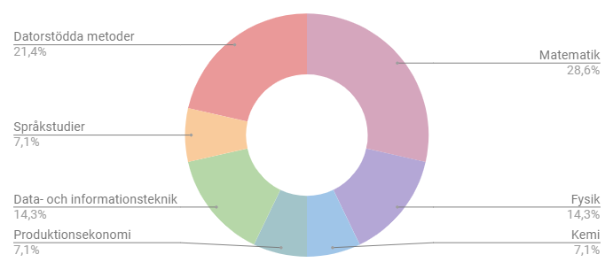
GRUNDSTUDIERNA
4
Notes:
Kaikissa teknillisissä pääaineissa perusopinnot ovat keskenään lähes samat. Ensimmäisenä vuonna opinnot ovat yleispiirteisiä teknillisiä opintoja, kuten luonnontieteitä. Lisäksi opintoihin kuuluu koodauksen perusteita ja tietotekniikan sovellusten käyttöä.

Slide 5
HUVUDÄMNESSTUDIER I DEN BYGGDA MILJÖN
DEN BYGGDA MILJÖN
Planering av markanvändningen och trafikteknik som huvudämne
Fastighetsekonomi
Planning Studio (10 op)
Urban and Regional Development (5 op)
Transport Modeling (5 op)
Ekonomi och ledarskap i den byggda miljön (5 op)
Hållbara trafiksystem (5 op)
Projektarbete, samhällsplanering (5 op)
Real Estate Finance (6 op)
Facility and Property Management (6 op)
Urban Economics (6 op)
5
Notes:
Omissa pääaineopinnoissa käsitellään paljon rakennetun ympäristön vaikutusta kestävään kehitykseen. Tätä varten opinnoissa kehitetään esimerkiksi oikeudellisten perusteiden ja tilastollisten menetelmien hallintaa. Lisäksi ryhmätyötaitoja ja visuaalisten esitysten tekoa harjoitellaan kartta-analyysien ja projektitöiden avulla.
Rakennetun ympäristön pääaine suuntautuu kahteen englanninkieliseen maisteriohjelmaan: kiinteistötalouteen sekä maankäytön suunnitteluun ja liikennetekniikkaan. Maisteriohjelmat syventyvät kandivaiheen pääaineopintoihin. Omien kiinnostusten mukaisesti johtaminen, talous tai laki voivat korostua kiinteistötalouden opinnoissa ja projektityöt, yhdyskuntasuunnittelu tai laskeminen (kuten ennusteet ja vaikutusten arviointi) voivat korostua maankäytön suunnittelussa ja liikennetekniikassa. Diassa on esitetty muutamia kursseja, jotka kuuluvat kuhunkin pääaineeseen.
(Kurssinimet suomeksi)
SPT: Suunnittelustudio, Kaupunki- ja aluekehitys, Liikennemallinnus
REC: Kiinteistörahoitus, Toimitilojen ja kiinteistöjen hallinta, Kaupunkitaloustiede

Slide 6
ANDRA STUDIER
EXEMPEL PÅ BIÄMNEN FÖR BYGGDA MILJÖNS STUDERANDEN
Produktionsekonomi (SCI)
Samhällsplanering (ARTS)
Energi- och miljöteknik (ENG)
Ekonomi (BIZ)
Aaltonaut (ENG)
Computation and Modelling in Engineering (ENG)
EKONOMI
Handelshögskolan (BIZ)
KONST
Högskolan för konst, design och arkitektur (ARTS)
TEKNIK
Högskolan för ingenjörsvetenskaper (ENG)
Högskolan för kemiteknik (CHEM)
Högskolan för teknikvetenskaper (SCI)
Högskolan för elektroteknik (ELEC)
6
Notes:
Rakennetun ympäristön kanditutkinnossa on paljon varaa valita itseä kiinnostavia kursseja, sillä kolmannes opinnoista koostuu sivuaineesta ja vapaavalintaisista opinnoista. Aalto-yliopisto koostuu neljästä teknillisestä korkeakoulusta, kauppakorkeakoulusta ja taiteiden ja suunnittelun korkeakoulusta. Liikkuvuus kurssivalinnoissa on tehty helpoksi kaikkien näiden koulujen välillä. Lisäksi joustavaa opinto-oikeutta voi myös hakea muista yliopistoista. Sivuaineen on koostuttava tietystä kokonaisuudesta, joita on useita tarjolla. Rakennetun ympäristön opiskelijat valitsevat usein diassa lueteltuja sivuaineita. Vapaavalintaisiin opintoihin voi ottaa lähes mitä vaan tutoroinnista kielten opintoihin tai valita toisen sivuainekokonaisuuden.

Slide 7

ANSTÄLLNING
Lönerekommendation för nyutexaminerade är 3740 e/mån
Bra anställningsgrad
Yrkestitel kan vara projektchef, planerare, sakkunnig, konsult, analytiker, toimitusjohtaja, investeringschef, forskare, entreprenör…
”Med DI examen kan man göra vad som helst” –Teknolog
Arbetsgivaren kan vara stora byggföretag, små konsultbyråer eller kommuner
Notes:
Diplomi-insinööriksi valmistuttua palkkasuositus on 3740 e/kk. Lisäksi opintojen aikana palkkasuosituksia voi seurata teekkaripalkkasuosituksista, jotka perustuvat suoritettujen opintopisteiden määrään. Esimerkiksi kanditutkinnon suoritettua palkkasuositus on 2380 e/kk. Työllistymistilanne on rakennetun ympäristön diplomi-insinööreillä todella hyvä. Tutkinto ei suuntaa suoraan mihinkään yksittäiseen ammattiin, vaan mahdollisuudet ovat laajat. Monet päätyvät suunnittelijoiksi, asijantuntijoiksi, konsulteiksi ja analyytikoiksi. Lisäksi monista tulee projektipäälliköitä tai jonkin tason johtajia. Työnantajien joukko on yhtä värikäs, sillä suuret kansainväliset yritykset, pienet konsulttitoimistot ja kunnat tarvitsevat alamme ammattilaisia.

Slide 8
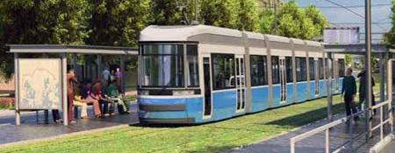
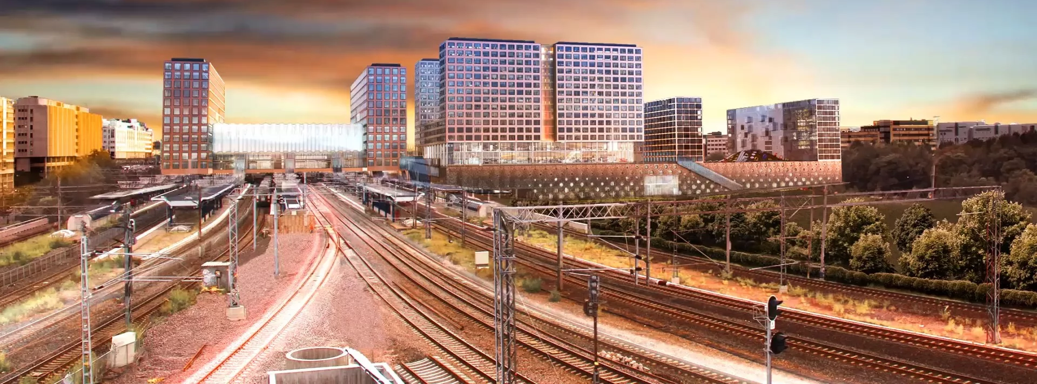
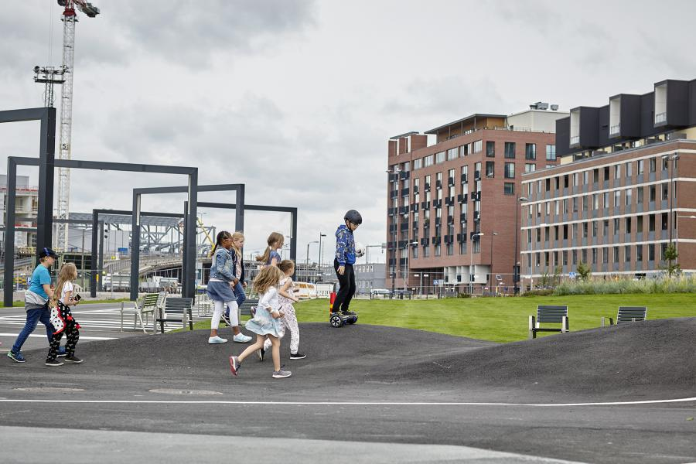
ARBETSUPPGIFTER
RAIDE-JOKERI
  Planering av markanvändningen
  Optimering av rutter baserat på markanvändning
  Schemalägga rutter (tidtabell)
  Kapacitets uppskattningar
  Byggarbetsplatsens trafikarrangemang
TRIPLA
  kund- och hyresanskaffning
  Planeringsledning
  Projektingenjörs uppgifter
  Planering av spårtrafik
KALASATAMA
  Planering av markanvändning
  Planering av allmän trafik
  Utveckling av infrastruktur
  Med mera...
Notes:
Raide-Jokeri:
-maankäytön suunnittelu: missä asumista, työpaikkoja, kouluja, palveluja, yms.
-kapasiteetin arviointi: missä on käyttäjiä, kuinka paljon yhteen vaunuun mahtuu
-työnaikaiset liikennejärjestelyt: jotta liikenne sujuu myös tietyön aikana, selkeät opasteet
Tripla:
-kaupallinen/markkinaselvitys: minkälaisia palveluita alueella on jo, miten väestö tulee kehittymään, minkälaisia palveluita sinne tarvitaan tulevalla asukas- ja työpaikkamäärällä
-asiakas-/vuokralaishankinta
-suunnittelunohjaus: tehtävänä ohjata mm. rakenne-, arkkitehti-, sähkö-, ja talotekniikkasuunnittelijoita, jotta rakennuksesta tulee tavoitellun mukaiset ja asiakkaan vaatimusten mukaiset
-projekti-insinöörin tehtävät: projektipäällikön oikea käsi: avustavat tehtävät, asiakkaan ja suunnittelijoiden yhteyshenkilönä toimiminen, asiakas- ja suunnittelupalavereiden pitäminen, työmaan ohjaaminen asiakkaan toiveiden, työaikataulun ja suunnitelmien mukaisesti
-raideliikennejärjestelyt: raideliikenteen sujuvuuden varmistaminen työn aikana
Kalasatama:
-maankäytön suunnittelu: uusi alue, eli kaavoitus kuuluu isona osana maankäytön suunnitteluun (palveluiden, asuinrakennusten, työpaikkojen sijainnit ja laajuudet), MERITÄYTTÖ eli meren päälle rakennetaan lisää maata (täyttömaa)
-julkisen liikenteen suunnittelu: uuden alueen julkisen liikenteen yhteyksien suunnittelu (eli bussit)
-infrastruktuurin kehittäminen: teiden suunnittelu, tietoliikennekaapeleiden ja sähköverkon suunnittelu, vesi- ja viemäriverkko

Slide 9
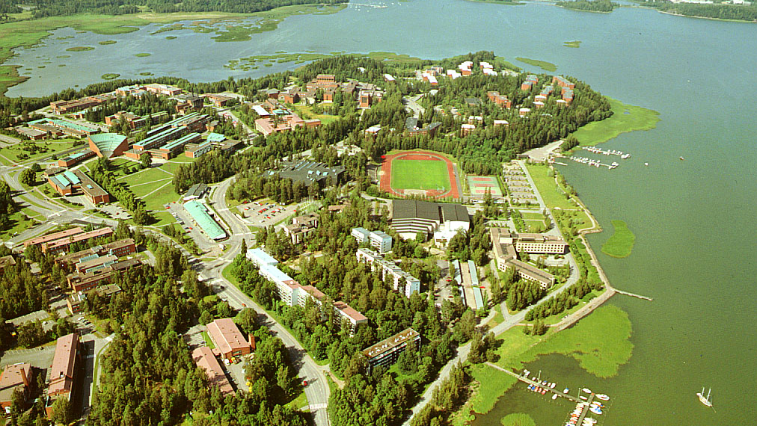
OTNÄS CAMPUS OCH TEKNOLOGBYN
Studentrum, kompisbostäder, parbostäder, ettor…
Hyra ca. 250-550 e/pers
Billig studerandelunch
Idrottshall och -plan
Köpcentrumet A Bloc
Notes:
Otaniemessä on edullisia opiskelija-asuntoja tuhansille opiskelijoille. Lisää asuntoja ollaan rakentamassa, ja asumismuotoja on moniin eri tarpeisiin. Ympäri kampusta on tarjolla opiskelijoille edullisia ruokaloita auki maanantaista lauantaihin. Lisäksi kampuksen ja asuinalueen vieressä on tarjolla laadukkaita urheilumahdollisuuksia opiskelijaystävällisellä hinnalla.

Slide 10
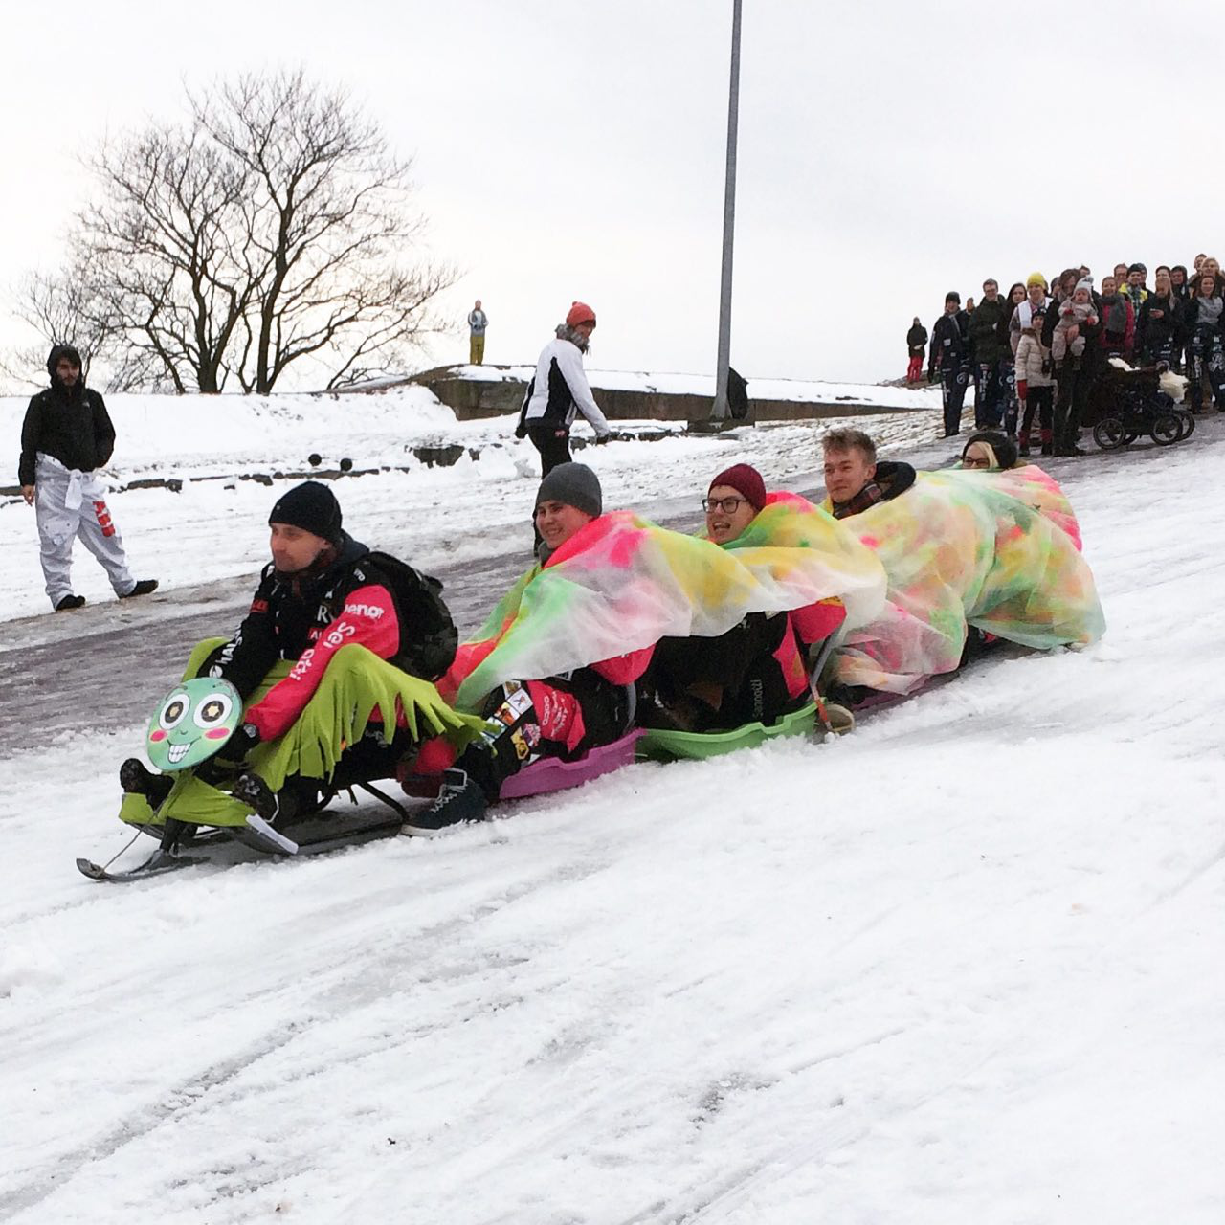
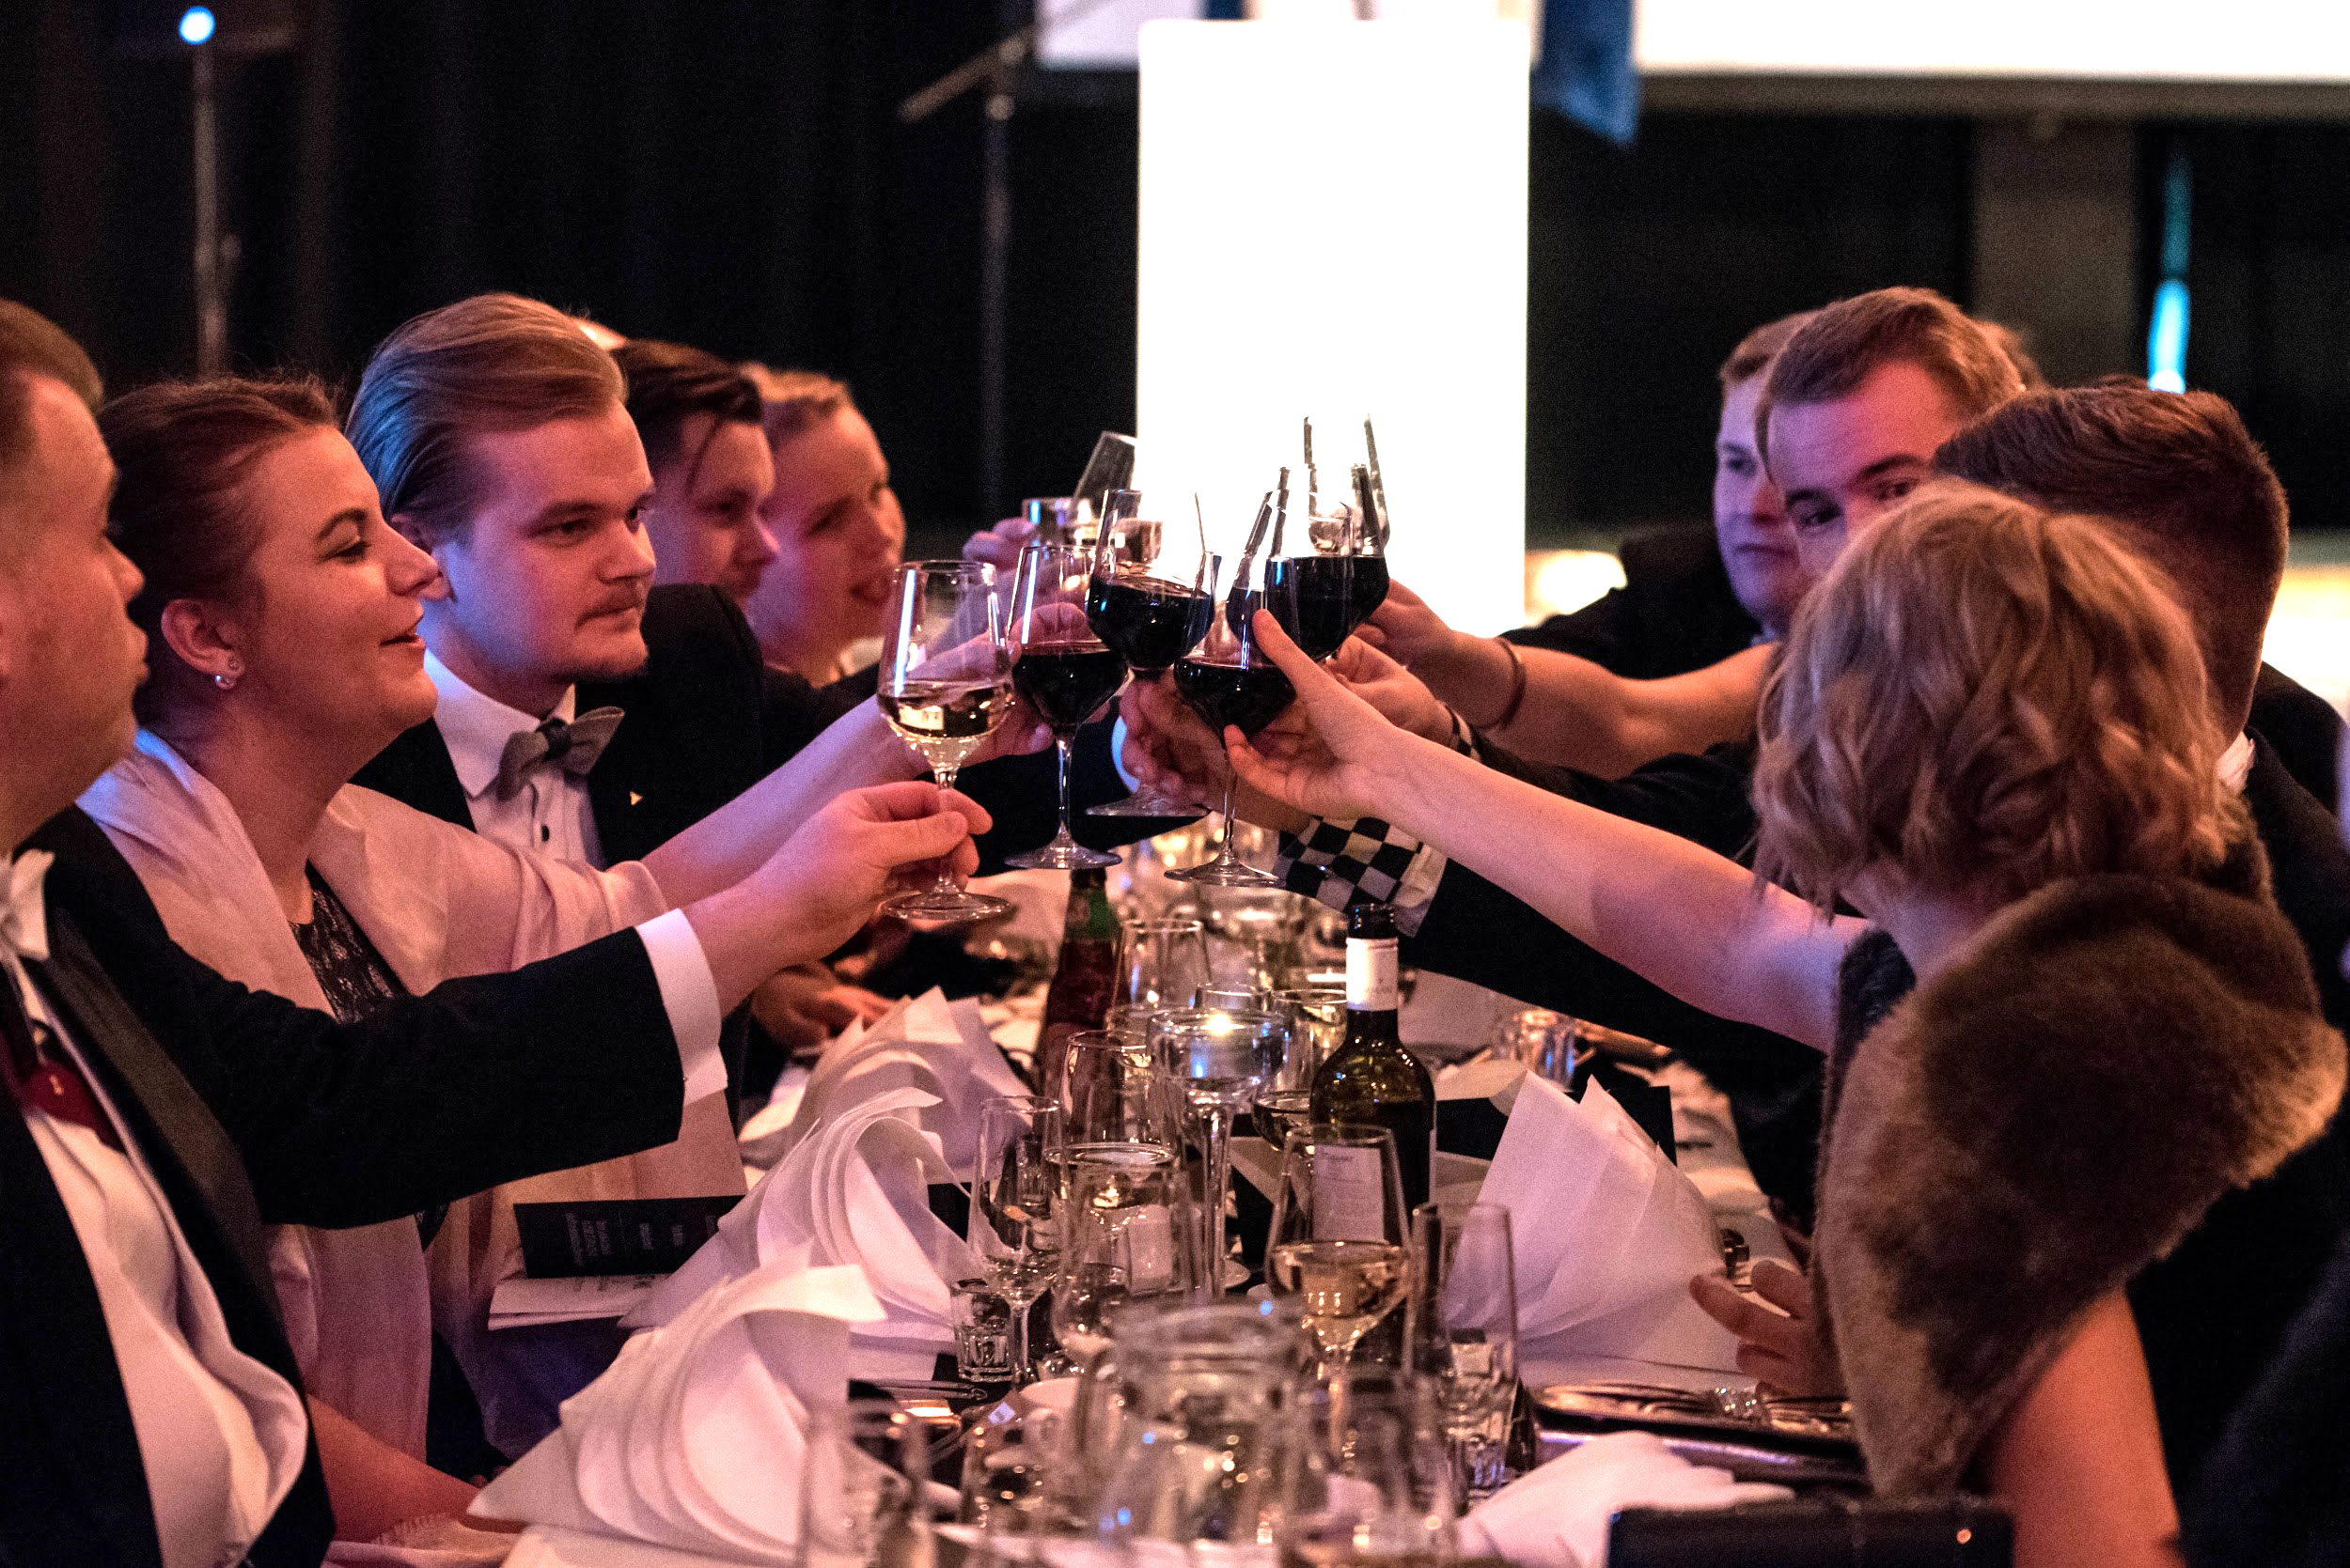
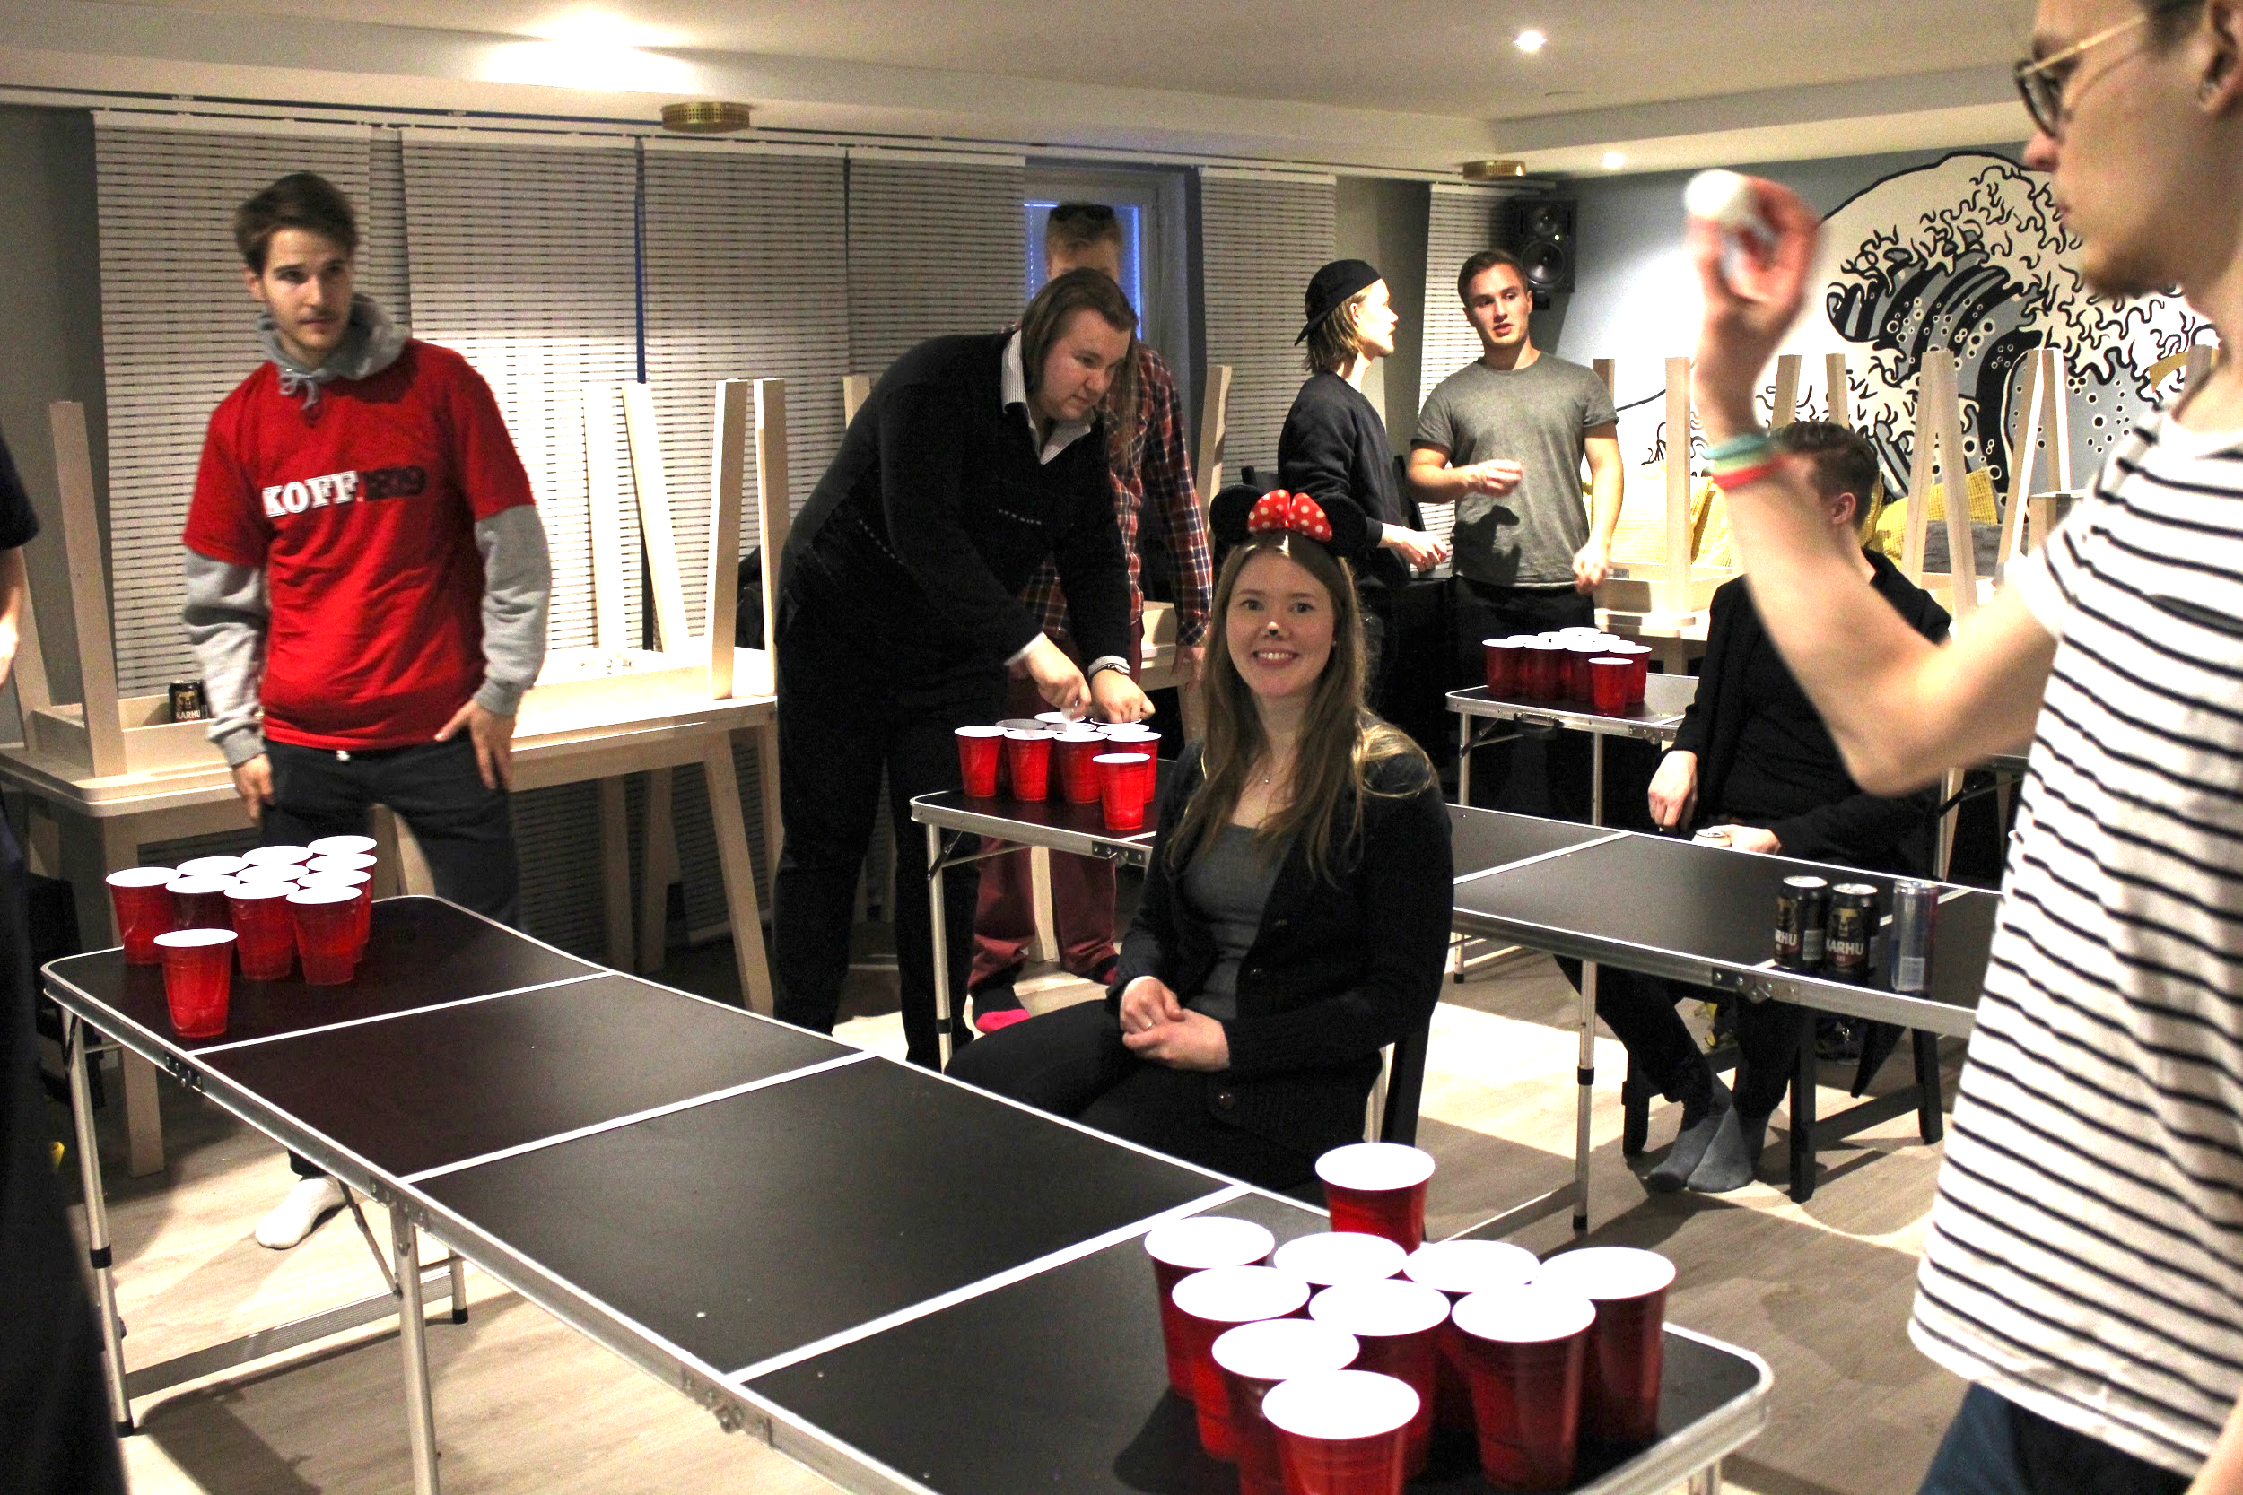
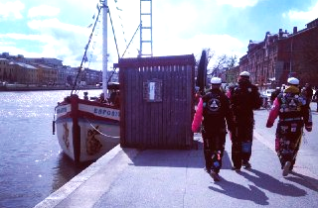
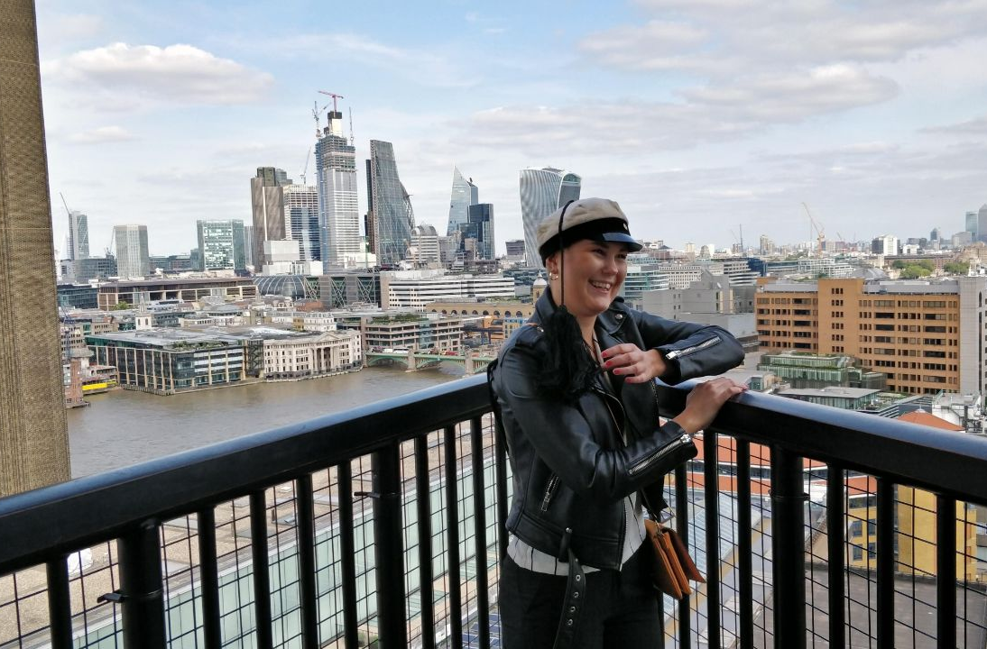
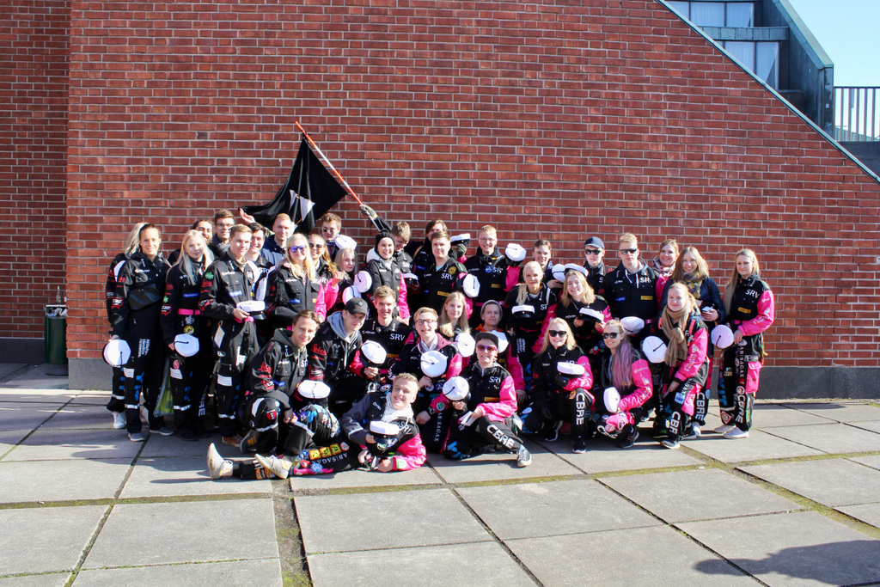
Studerandeliv
Fastlaskiainen i Brunnsparken
Årsfester
BeerPong turneringar
Appron / Barrundor
Utomlandsexcursioner
Mössutdelning på Wappen
Notes:
Otaniemen kampuksella ja teekkarikylässä on tarjolla joka päivä jotain opiskelijoille. Alueella on runsaasti opiskelija-asuntoja ja monta edullista opiskelijaruokalaa. Kerhoilla ja yhdistyksillä on harrastusmahdollisuuksia jokaiseen kiinnostuksen kohteeseen bändeistä ja tanssista oman alan ammattiainekerhoihin. Otaniemestä löytyy lukuisia yhdistystiloja, jotka ovat vuokrattavissa erilaisia tarpeita varten. Yhteisvoimin järjestetään myös tutor-toimintaa, juhlia, spektaakkeleita ja liikuntatapahtumia.

Slide 11
TACK !
Frågor ?
Maanmittarikilta
www.maanmittarikilta.fi
@maanmittarikilta
Notes:
Voit tutustua lisää opintoalaamme killan nettisivuilta, Facebookista tai Instagrammista!

